Slide 1
DHARMAGITA

Slide 2
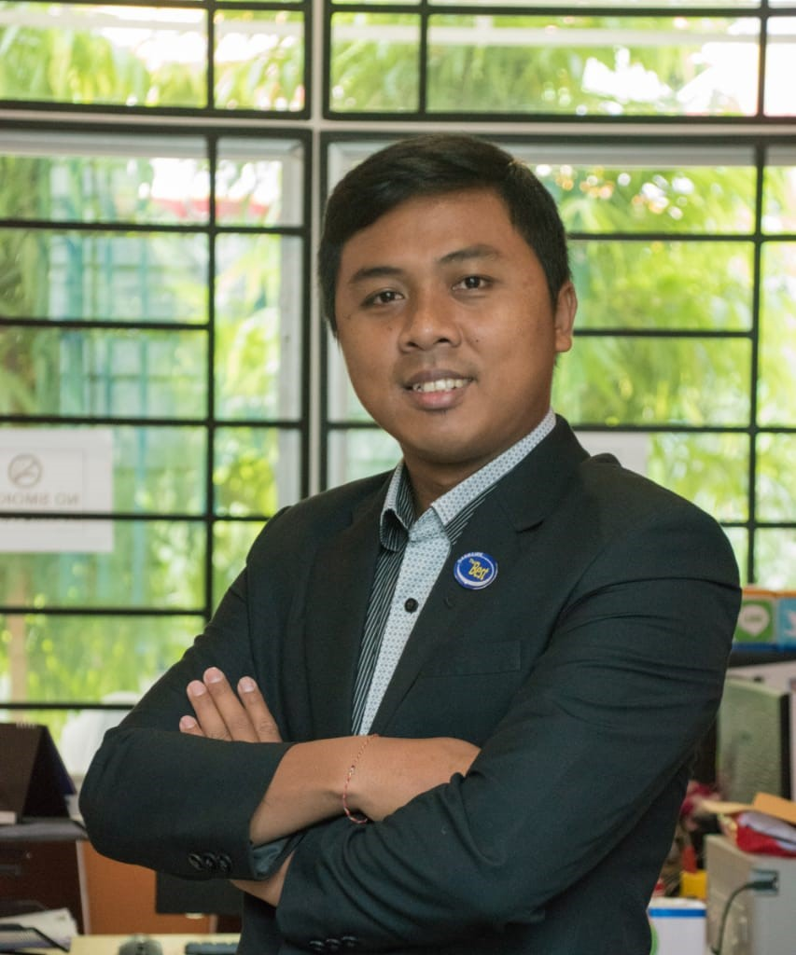
Ketut Artaye
Perumahan D’Hasanah No.108, Jati Agung,Lampung Selatan
ketutartaye
Ketut Artaye
085380350462

Slide 3
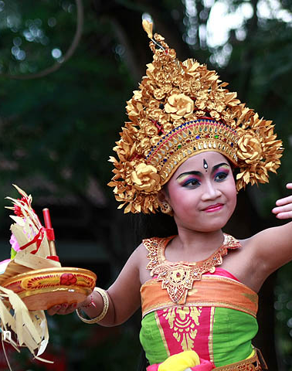
Dharma Gita
Dharma Gita berarti suatu lagu atau nyanyian kesucian yang secara khusus dilagukan pada saat-saat pelaksanaan upacara agama hindu, selain itu.
Dharma Gita juga berarti nyanyian keagamaan atau nyanyian kebenaran, disebut nyanyian kebenaran karena Dharma gita mengajarkan ajaran Weda
Parmajaya ( 2007:4 )

Slide 4
(Pendahuluan Dalam Penelitian)
MAKNA KIDUNG WARGASARI
I Made Arik Wira Putra
Program Studi Sastra Jawa Kuna FS UNUD
sari-santun-sekar memiliki arti yang sama yaitu bunga, sekar atau bunga dalam tradisi Bali juga sering dianalogikan dengan tembang, dalam hal sekar alit, sekar madya, sekar agung.
Dalam Kakawin Aji Palayon menurut penelitian yang dilakukan oleh Suarka, bunga juga berarti raga, lebih jelasnya lagi pada tradisi Bali dalam rangkaian upacara kematian yaitu ngajum, membuat sekah atau puspa lingga, sebagai simbol badan, sekah dekat dengan kata sekar, kemudian puspa juga berarti bunga. raga sama seperti bunga akan mengalami kelayuan atau kematian, oleh sebab itu Kakawin Aji Palayon dinyanyikan pada upacara kematian.

Slide 5
Pendapat dari Suarka, diatas dapat diacu untuk menginterpretasi Wargasari. Sari atau bunga identik sekali dengan raga, seperti dalam Kidung Aji Kembang, yang menyebutkan bunga-bunga yang ditempatkan di raga manusia, seperti bunga menur di hidung, bunga cina di pusar, nagasari di tangan, bunga bakung di jeriji
Selain itu,teratai berbagai warna dan dewata nawa sanga yang menempatinya, lalu kesembilan dewa tersebut menempati setiap organ penting dalam tubuh manusia seperti jantung, paru-paru, empedu, limpa dan sbagainya. Dari sana dapat dilihat bahwa Sari atau bunga merupakan lambang raga, dan juga merupakan lambang stana dari dewa sehingga Kidung Wargasari juga dipakai dalam upacara dewa yadnya, begitu pula raga merupakan stana dari percikan kecil dari Tuhan
(Lanjutan)
MAKNA KIDUNG WARGASARI
I Made Arik Wira Putra
Program Studi Sastra Jawa Kuna FS UNUD
Selain itu dalam tataran religius yang lebih tinggi menurut Agastia (wawancara, 27-05-2013) mengatakan semua ajaran mengajarkan kita untuk senantiasa menjadi bunga, karena dalam diri terdapat tempat bersemayam tuhan yang disebut dengan Padma Hredaya, dan terdapat bunga dengan berbagai warna pada setiap organ, begitu pula dalam setiap ruas tulang belakang, dari muladara cakra sampai sahasra cakra, yang disimbolkan dengan bunga berkelopak seribu.

Slide 6
Pikiran adalah Anugrah Tuhan paling mulia bagi manusia,Namun Pikiran juga merupakan titik kekuatan sekaligus titik kelemahan Manusia apabila tak mampu dikendalikan dengan Baik
Pancanada adalah metode yang digunakan oleh para Bijak untuk mengendalikan pikiran, karena mayoritas umat Hindu di bali merupakan golongan masyarakat karmamarga
Panca Nada Sebagai metode untuk pengendalian Pikiran
(diambil dari Buku : unsur-unsur sains dan teknologi dalam ritual Hindu, Donder 2017)
Pancanada tersebut yakni, Bunyi kulkul, gamelan, kidung,genta dan mantra. Berdasarkan teori gelombang yang diungkap oleh Louis de Brogile dari Prancis (dalam Penelitian Ketut Donder, 2017) bahwa Gelombang bunyi (pancanada) dapat berinteferensi dan saling bersuperposisi dengan gelombang yang dipacarkan oleh otak manusia.

Slide 7
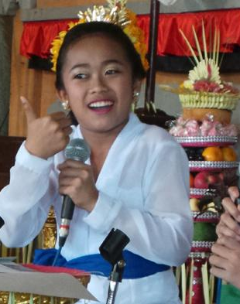

Pancanada
Bunyi Kulkul, bertujuan untuk mengumpulkan umat Hindu agar datang ke areal tempat persembahyangan
Bunyi Gamelan,(mulai dari bunyi gamelan baleganjur hingga lelambatan) bertujuan untuk mereduksi ketegangan pikiran yang berada pada level betta akibat berbagai persoalan dirumah tangga yang dibawa masuk ke areal tempat persembahyangan
Suara Kidung, selain bertujuan memuji Tuhan, dengan berbagai manifestasi-NYA,juga bertujuan untuk mereduksi atau memperkecil frekuensi gelombang pikiran yang disebabkan oleh bekas-bekas pengarus situasi sebelum mereka datang ketempat persembahyangan
Bunyi Genta dan Suara Mantra, sebagai metode tahap akhir dalam proses mereduksi frekuensi gelombang pikiran, agar pikiran focus terhadap kesucian dan keheningan dalam persembahyangan

Slide 8
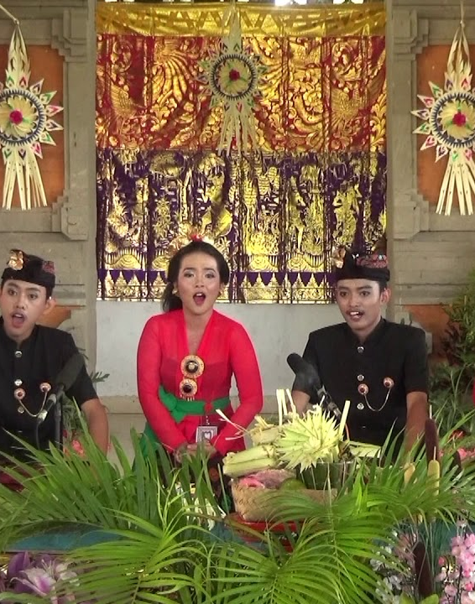
Jenis -jenis Dharma Gita
Sekar Rare
Sekar Alit
Sekar Madya
Sekar Agung

Slide 9
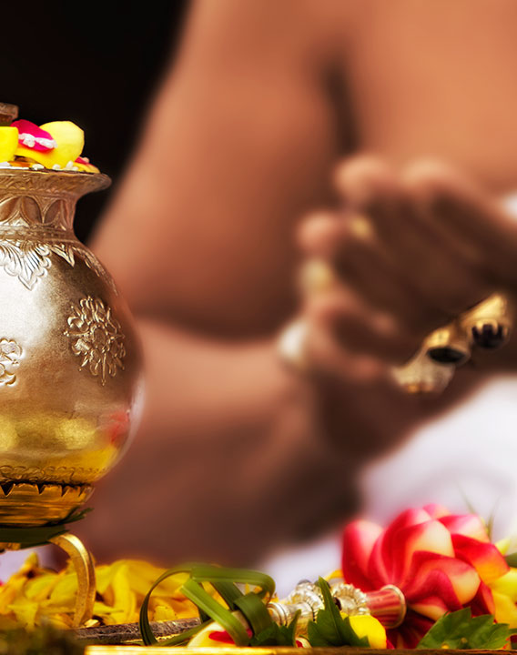
Sekar Alit
Sekar Alit sering disebut juga geguritan, pupuh atau tembang. Isinya mengandung pengetahuan, kesusilaan, kerohanian, ataupun yang bersifat romantis.
Gaguritan merupakan salah satu bentuk dari karya sastra Bali klasik yang sampai saat ini masih mendapat tempat di hati masyarakat Bali. (Made Surada, 2009).
Gaguritan berasal dari kata "gurit" yang mengalami proses reduplikasi menjadi gaguritan yang berarti gubahan atau karangan dalam bentuk pupuh yang dapat dinyanyikan.
Pupuh adalah bentuk lagu yang terikat oleh pada lingsa (Pada artinya banyaknya bilangan suku kata dalam satu baris (carik), lingsa artinya bunyi akhir masing-masing baris dalam satu bait pupuh

Slide 10
Kaidah Prosodi Macapat/Pupuh
(Sekar Alit)
Macapat atau pupuh dibentuk berdasarkan kaidah prosodi pada linga.
Pada = banyaknya bilangan suku kata dalam satu baris(carik).
Lingsa = bunyi akhir masing-masing baris dalam satu bait pupuh.

Slide 11
3 (hal) bagian Pada Lingsa
A
Guru ding dong, yaitu suara terakhir pada tiap-tiap gatra / baris (a,e,i,e,o)
Guru wilang, yaitu jumlah suku kata dalam satu baris (satu gatra/carik)
C
B
Guru gatra, yaitu jumlah gatra/baris (carik) untuk satu bait
(satu pada)

Slide 12
Contoh :
Pupuh Pucung :
Diastu lacur, = 4u
Murip antuk murup-urup, = 8u
Pageh ngamong dharma, = 8a
Satmaka ya anak sugih, 8i
Dharma sadhu, = 4u
Mas manike nugtug pejah. = 8a
Keterangan :
Guru Wilang : 4, 8, 8, 8, 4, 8
Guru Gatra : 6 baris
Guru ding dong : 4u, 8u, 8a, 8i, 4u, 8a
Secra teknis , untuk menyanyikan pupuh atau macapat pengambilan suara biasanya diujung lidah.
Maka suara menjadi ngranasika, ini sangat memudahkan menciptakan gregel dengan wewiletan, agar mampu mengolah suara menjadi engkal – engkalan atau ngengkal (istilah bali)

Slide 13
Macapat atau pupuh umum dikenal ada 10 jenis, dan berikut pada lingsa dari setiap pupuh tersebut
No | Pupuh | Pada Lingsa
1 | Mijil | 4u, 6i, 6o, 10e, 10i, 6i, 6u
2 | Pucung | 4u, 8u, 6a, 8i, 4u, 8a
3 | Maskumambang | 4a, 8i, 6i, 8i, 8a
4 | Ginada | 8a, 8i, 8a, 8u, 8a, 4i, 8a
5 | Ginanti | 8u, 8i, 8a, 8i, 8a, 8i
6 | Samarandana | 8i, 8a, 8e, 8a, 8u, 8a, 8u, 8a.
7 | Sinom | 8a, 8i, 8a, 8i, 8u, 8a, 8i, 4u, 8a
8 | Durma | 12a, 7i, 6a, 7a, 8i, 5i, 7i
9 | Pangkur | 8a, 10i, 8u, 8a, 12u, 8a, 8i
10 | Dangdanggula (12 Baris) | 10i, 10a, 8e, 7u, 9i, 7a, 6u, 8a, 12i, 7a
 | Dangdanggula (10 Baris) | 10i, 10a, 8e, 7u, 9i, 7a, 6u, 8a. 12i, 7a

Slide 14
Pupuh Mijil, melahirkan perasaan, Fungsinya menguraikan nasihat (pitutur) tetapi dapat juga digubah untuk orang yang sedang mabuk asmara.
Pupuh Pucung, memiliki watak yang kendor, tanpa perasaan yang memuncak. Fungsinya untuk cerita yang ringan (untuk anak-anak) tanpa kesungguhan. Tetapi juga dapat digunakan untuk menyampaikan suatu ajaran agar dengan mudah dapat diterima dan dipahami oleh si pendengar.
Pupuh Maskumambang, memiliki watak yang nelangsa, sedih/merana. Fungsinya untuk melahirkan perasaan sedih, hati yang merana atau menangis.
Pupuh Ginada, memiliki watak yang sendu yang dapat melahirkan perasaan kesedihan, merana atau kecewa.
Pupuh Ginanti, memiliki watak yang senang, kasih cinta. Fungsinya untuk menguraikan ajaran, filsafat, ceritra yang bersuasana asmara, keadaan mabuk asmara (cinta) dan lain-lain
Fungsi / Karakter Masing-masing Pupuh
Pupuh Semarandana, memiliki watak yang memikat hati sedih, kesedihan karena asmara. Fungsinya untuk menceritakan ceritra asmara dan lain-lain
Pupuh Sinom, memiliki watak yang ramah tamah, meresap sedap. Fungsinya untuk menyampaikan amanat, nasihat atau bercakap-cakap secara bersahabat dan lain-lain.
Pupuh Durma, memiliki watak keras, bengis, marah. Fungsinya untuk melahirkan perasaan marah atau untuk meceritrakan perang, saling menantang dan sebagainya.
Pupuh Pangkur, memiliki watak untuk melahirkan perasaan yang memuncak. Fungsinya untuk ceritra atau ajaran yang sungguh-sungguh, mabuk asmarayang memuncak dan lain-lain.
Pupuh Dangdanggula, memilik watak yang halus lemas, umumnya berfungsi untuk melahirkan suatu ajaran, berkasih-kasihan, juga untuk menutup suatu karangan.

Slide 15
Unsur - unsur dalam mupuh yang perlu diperhatikan
Wirama
Ketepatan meng-irama-kan karya satra (reng) sesuai dengan pola pupuh yang ditentukan, onek-onekan yaitu ketepatan dalam pembacaan teks serta nada suara yang indah (gregel)
Wiraga
Tikas yaitu meliputi penampilan dari penguacen (pembaca) dan peneges (penterjemah) dalam membawakan dan melagukan nyanyain teks.
Raras
Yaitu kemampuan peserta mabebasan untuk mengekspresikan karakter dari tokoh-tokoh dalam teks, serta dalam memberikan terjemahan seseorang harus memperhatikan anggah-ungguhing basa, sebagai daya improvisasi penerjemah
Wirasa
Meliputi kemampuan dari peserta untuk memahami dan menghayati makna serta nilai yang terkandung dalam teks

Slide 16
Suksme

